Slide 1
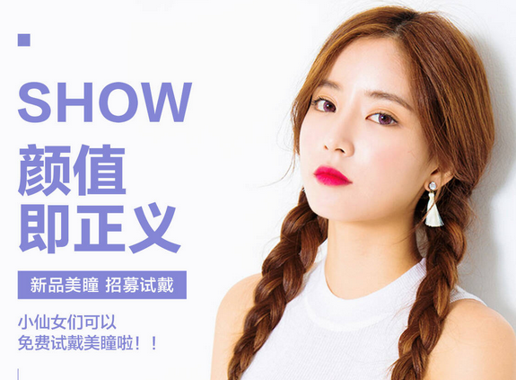
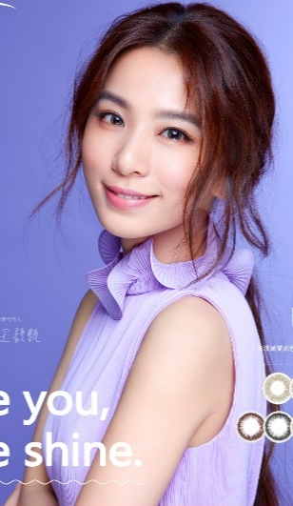
美瞳買家秀
徵集令 即日起至11/30
(設計圖標)
抽3人
贏新款美瞳20片試用+田馥甄明信片1組
1.分享至微博田馥甄超話，截圖至客服
2.店舖評價曬圖1張(需臉部特寫)5字以上
3.分享微信朋友圈5人
以上條件滿足1項即可參與
12/2號客服選出三位買家分享到店舖動態，即獲得獎品
( 他網示意圖 )
( 這邊可放代言人圖)

